Slide 1
第七章 一阶电路的时域分析
7.1 动态电路的方程及其初始条件
1. 动态电路
含有动态元件的电路称动态电路。
当动态电路状态发生改变时（换路）需要经历一个变化过程才能达到新的稳定状态。这个变化过程称为电路的过渡过程。
过渡过程产生的原因:
电路内部含有储能元件L，C。电路在换路时能量发生变化，而能量的储存和释放都需要一定的时间来完成。
Notes:
动态元件：电容（电感）元件的电流跟电压的约束关系（伏安关系VCR）是通过导数或微分来表达的，为动态关系。

Slide 2
2.电路的初始状态
（1）把某一时刻的电容电压u_{c}(t)或电感电流i_{L}(t)称该时刻的电路状态。
（2）初始时刻t₀的i_{L}(t₀)和u_{c}(t₀)称电路的初始状态。
3.换路定律
q_{c} (0₊) = q_{c} (0₋)
换路瞬间，若电容电流保持为有限值，
则电容电压（电荷）换路前后保持不变。
u_{C} (0₊) = u_{C} (0₋)
ψ_{L} (0₊)= ψ_{L} (0₋)
换路瞬间，若电感电压保持为有限值，
则电感电流（磁链）换路前后保持不变。
i_{L}(0₊)= i_{L}(0₋)

Slide 3
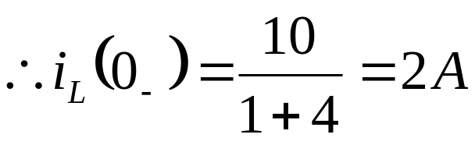
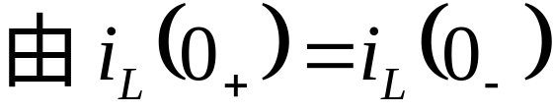

4.电路初始值的确定
R₁
R
例7.1:
1Ω
4Ω
i_{L}(t)
已知开关闭合前电路已达到稳定，求开关闭合后各电压、电流的初始值。
+
-
L
0.1H
10V
t =0
( t = 0₋ 为换路前的瞬间,
t = 0₊ 为换路后的瞬间)
1. 已知t =0₋时，电路达到稳定，i_{L}恒定，u_{L}=0 , 即
2.作t =0₊时刻的等效电路。
解：
（L→2A的电流源）
L→短路。
i(0₊)
R
R₁
1Ω
4Ω
i_{L}(0₊)
+
-
+
-
u_{L}(0₊)
10V
i₁(0₊)
2A

Slide 4
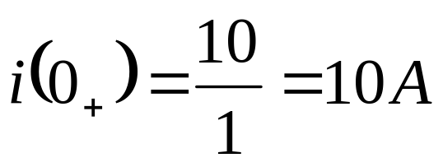
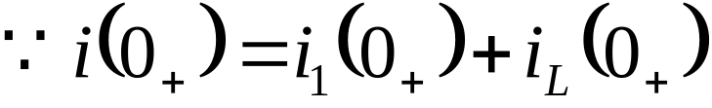
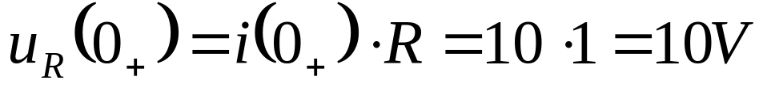
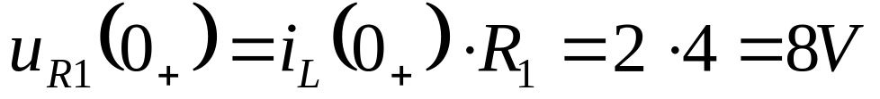
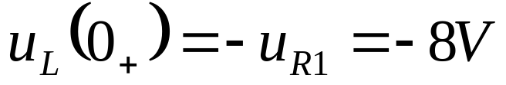
3.根据t =0₊时的等效电路，求各量的初始值。
i(0₊)
R
R₁
1Ω
4Ω
i_{L}(0₊)
+
-
+
-
u_{L}(0₊)
10V
i₁(0₊)
2A

Slide 5
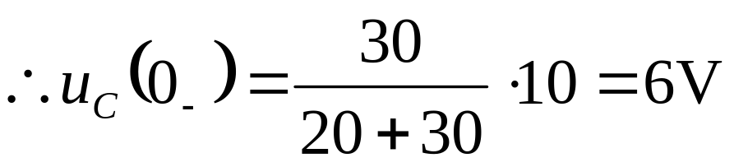
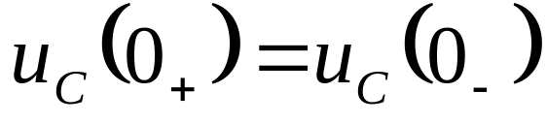
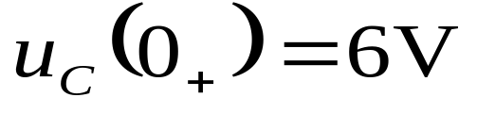
例7.2:
20KΩ
已知开关打开前电路已达到稳定，求开关打开后各电压、电流的初始值。
30KΩ
10V
0.1μf
t = 0
1. t =0₋时，电路已达到稳定，即u_{C}恒定，i_{C}=0 ,
解：
2.作t =0₊时刻的等效电路。
C→开路。
（C→6V的电压源）
i_{R}(0₊)
20K
R
i₁(0₊)
i_{C}(0₊)
30K
+
-
10V
由
6V
知

Slide 6
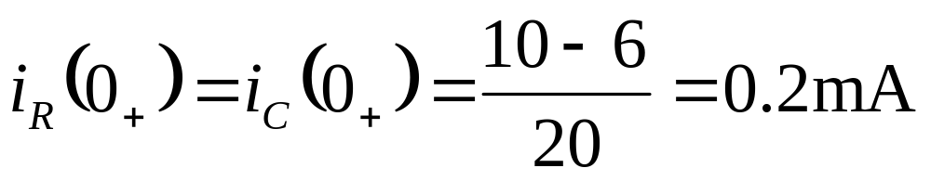
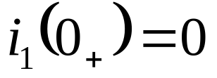
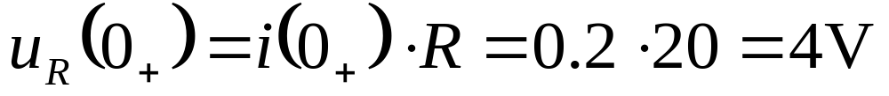
3.根据t =0₊时的等效电路，求各量的初始值。
i_{R}(0₊)
20K
R
i₁(0₊)
i_{C}(0₊)
30K
+
-
10V
6V

Slide 7
求初始值的步骤:
1. 在换路前电路中,求u_{C}(0－)和i_{L}(0－)；
由换路定律得 u_{C}(0₊) 和 i_{L}(0₊)。
２. 画0₊等效电路。
a. 换路后的电路
b. 电容用电压源代替，电感用电流源代替。
３. 由0₊等效电路，求所需的初始值。

Slide 8
7.2一阶电路的零输入响应
零输入响应：是指电路没有外加激励时的响应。由初始时刻电容中电场的储能，或电感中磁场的储能引起的。
1. t <0时，C被充电为u_{0。}
S₁
t= 0
S₂
2. t = 0时，换路的瞬间，
i(t)
+
-
C
R
因C上的电压不能突变，u_{c}(0₊)= u₀，
u_{s}= u₀
u_{c}(0)= u₀
充电
i(t)= u₀/R。
3. t ≥0时，换路后……。

Slide 9
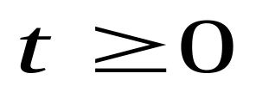
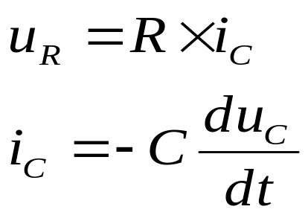
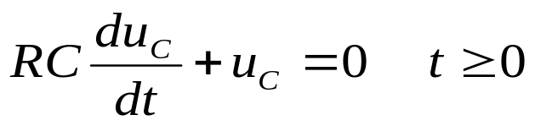

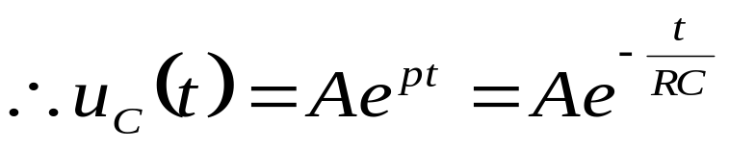

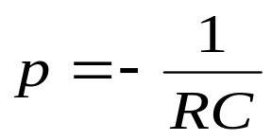
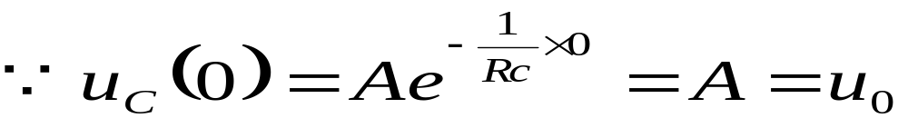
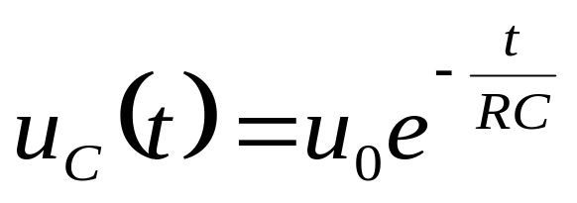
1.RC电路的零输入响应：(由u_{c}(0₊)产生的响应)
由KVL: u_{R}-u_{C}= 0
i_{c}(t)
+
-
+
u_{R}
-
C
u_{c}(t)
R
由元件的性质： 代入上式
u_{c}(0)= u₀
得:
一阶齐次方程
初始条件
特征方程:
特征方程根:
∴解得：

Slide 10
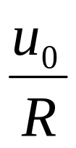
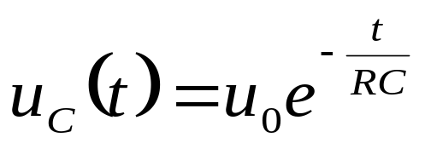
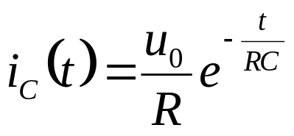
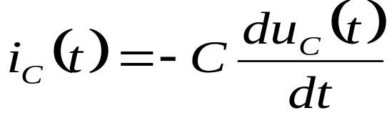
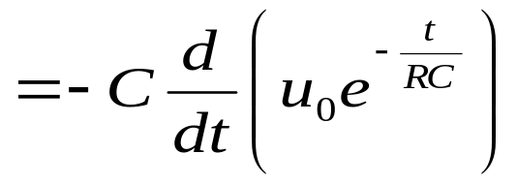
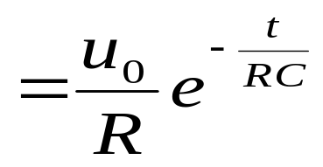
u_{c}(t)
i_{c}(t)
u₀
i_{c}(t)
+
-
+
u_{R}
-
C
u_{c}(t)
R
0.368u₀
0.0184u₀
u_{c}(0)= u₀
t (s)
t(s)
τ
2τ
3τ
4τ
0
τ
2τ
3τ
4τ
0
2.时间常数τ
u_{c}不能跃变，i_{c}可以跃变。
结论:
RC电路的零输入响应u_{c}(t),i_{c}(t)都是按指数规律衰减的，衰减的快慢由τ决定。τ=RC（秒）， τ越小， u_{c}(t),i_{c}(t)衰减的越快。

Slide 11
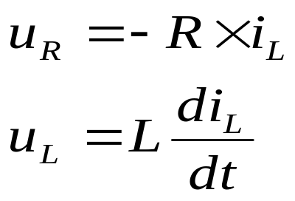
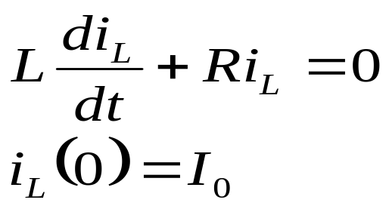

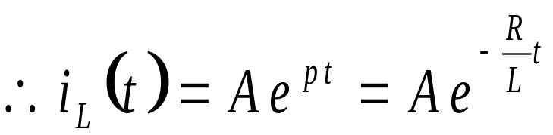
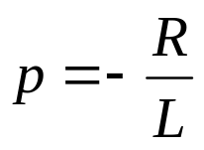
3.RL电路的零输入响应：
S₁
S₂
t = 0
I_{s}= I₀
1
i_{L}(t)
t < 0时：
i_{L}(0)=I₀
+
u_{L}(t)
-
2
R
由KVL: u_{L}-u_{R}= 0
L
由元件的性质： 代入上式
i_{L}(t)
+
-
+
u_{L}(t)
-
R
u_{R}
L
得：
初始条件
特征方程：
特征方程根：

Slide 12
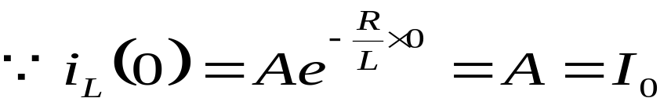

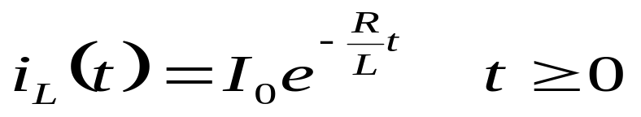
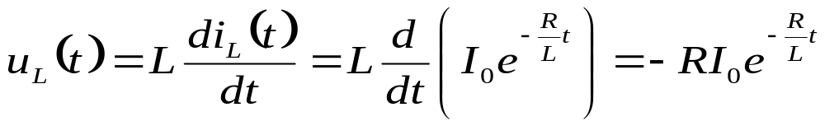
i_{L}(t)
I₀
t(s)
τ
2τ
3τ
4τ
0
u_{L}(t)
结论: i_{L}不能跃变，u_{L}可以跃变。
t(s)
τ
2τ
3τ
4τ
0
-RI₀
时间常数
τ=L/R=LG（秒）

Slide 13
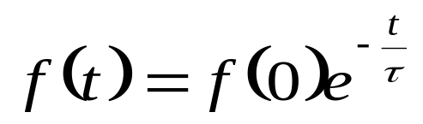
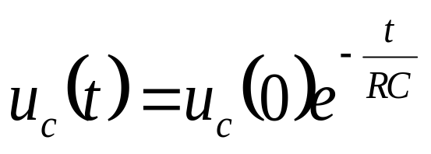
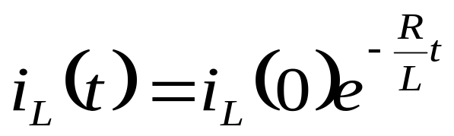
4.总结:
A.零输入响应与u_{c}(0),i_{L}(0), τ 有关。
B.零输入响应的一般形式:
f(t)
τ=RC
f(0)
τ=LG
t(s)
0
4τ
C.零输入响应都是按指数规律衰减的，衰减的快慢由τ决定,τ越小， u_{c}(t),i_{L}(t)衰减的越快。

Slide 14
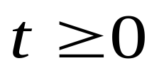
D.时间常数τ的求法:
在换路后(即 )的电路中求。
R是从动态元件两端看进去的戴维宁等效电阻。

Slide 15
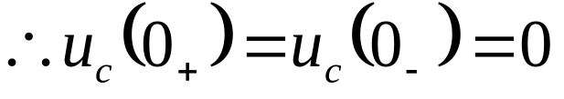
7.3一阶电路的零状态响应
动态元件本身没有储能u_{C}(0)=0，或i_{L}(0)=0。响应仅与外加激励有关。
一.RC电路零状态响应
i_{s}(t)=I_{s}
i_{c}(t)
i_{R}(t)
+
-
t = 0时,开关打开。
S
u_{c}(t)
C
R
因电容上的电压不能突变
i_{s}(t)=I_{s}
i_{c}(t)
i_{R}(t)
+
-
∴t =0₊时， R上没有电流，全部电流都流过C，使C充电。
C
u_{c}(t)
R
Notes:
R上没有电流，是因为Uc（0）=0，即Ur（0）=0

Slide 16
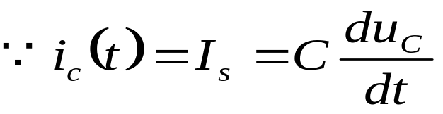
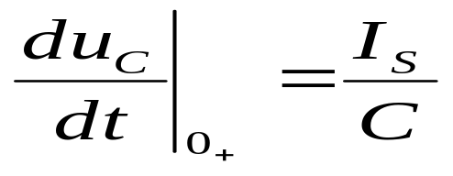
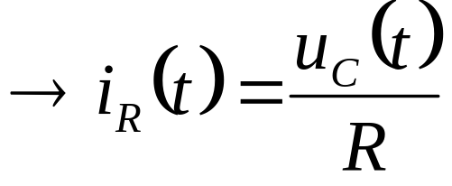
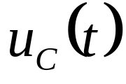

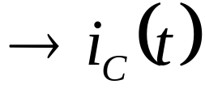

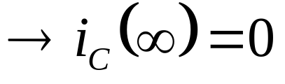
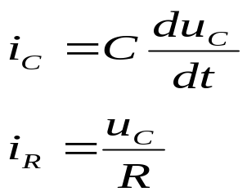
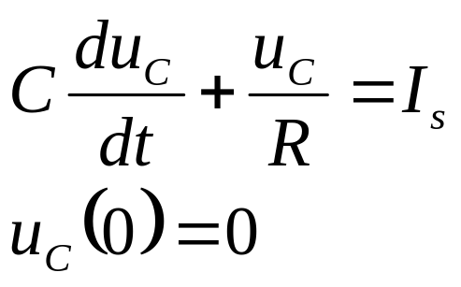
∴电容电压的变化率：
∴t →∞时,C上没有电流，u_{C}恒定，C相当与开路，全部的电流都流过R。
i_{s}(t)=I_{s}
i_{c}(t)
i_{R}(t)
由KCL: i_{c}+i_{R}= I_{s}
+
-
C
u_{c}(t)
R
由元件的性质： 代入上式得
一阶非齐次方程
初始条件

Slide 17
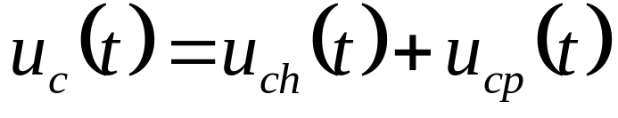
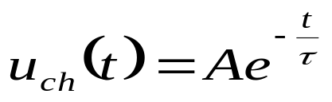
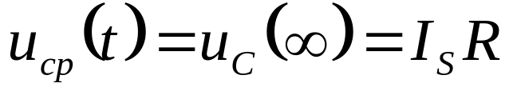
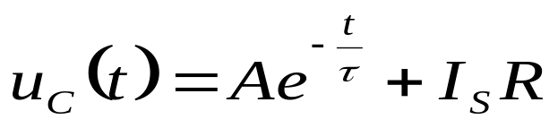





方程解：
齐次方程通解 非齐次方程特解
稳态时，u_{c}恒定，电容相当于开路。
∴完全解:
暂态响应
稳态响应
自由分量
强制分量
解得:
Notes:
暂态响应：又称固有响应，稳态响应：又称强制响应

Slide 18



电路中各输出波形：
i_{s}(t)=I_{s}
i_{c}(t)
i_{R}(t)
+
-
C
u_{c}(t)
R
I_{S}.R
t (s)
0
4τ
I_{S}
I_{S}
t (s)
t (s)
0
4τ
0
4τ

Slide 19




三.总结:
f (t)
A.零状态响应的一般形式:
t (s)
0
4τ
τ=RC
τ=LG
B.零状态响应都是按指数规律上升的，上升的快慢由τ决定,τ越小， u_{c}(t),i_{L}(t)上升的越快。

Slide 20









7.4 一阶电路的全响应
1.全响应
S (t=0)
R
i
已知：
+
-
+
u_{R}
–
+
-
U_{S}
C
u_{c}(t)

Slide 21




完全响应
1
2
若U_{S}=0:
零输入响应
若 :
零状态响应
∴完全响应=零输入响应+零状态响应
U₀
1+2
U_{S}
2
1
t (s)
0
4τ

Slide 22






例7.13:
已知：u_{C}(0)= 4V,求：t ≥ 0 时,u_{C}(t)。
R
解：零输入响应:
i_{C}
+
-
1Ω
U_{S}
12V
+
-
5F
u_{c}(t)
R
i_{C}
零状态响应:
1Ω
+
-
5F
u_{c}(0)=4V
完全响应:
R
i_{C}
+
-
1Ω
U_{S}
+
-
12V
u_{c}(t)
5F
u_{c}(0)=0

Slide 23






1.f (t)增长的情况：
RC电路或RL电路在直流输入的情况下,（包括零输入）电路的电压或电流无非是按两种规律变化，一是指数衰减，二是指数上升。
初始值为零时，f (0₊)=0
零状态响应
t (s)
初始值不为零时，
0
4τ
t (s)
0
4τ
完全响应

Slide 24




2.f (t)衰减的情况：
稳态值为零时， f (∞) =0
零输入响应
t (s)
0
4τ
稳态值不为零时， f (∞)≠ 0
t (s)
0
4τ
完全响应
分析电路时，只需求出f (0₊) ﹑f (∞) ﹑τ 这三个要素就能画出波形，并能迅速写出相应的表达式。

Slide 25

RC电路或RL电路在直流输入的情况下, 电路的电压或电流无非是按两种规律变化，一是指数衰减，二是指数上升。
t (s)
t (s)
4τ
0
4τ
0
分析电路时，只需求出f (0₊) ﹑f (∞) ﹑τ 这三个要素就能画出波形，并能迅速写出相应的表达式。

Slide 26

2.三要素法：
三要素法是一种很重要的分析方法。它适用于在直流电源作用下，有损耗的一阶电路（即有电阻的电路，只有这样的电路才能进入稳态）。
f (0₊) 初始值
三要素为：
f (∞) 稳态值
稳态时,电容相当于开路。
稳态时,电感相当于短路。
τ 时间常数 τ=RC, τ=L/R
（同一电路τ 相同）

Slide 27







总结：t = 0₊ ﹑ t =∞时的等效电路
电压、电流的初始值，稳态值的计算：
+ -
+ -
+ -

Slide 28




例7.15:
已知开关闭合前电路已达到稳定，用三要素法求u_{C}(t)。
t =0
I_{S}
+
-
解： 1.求u_{C}(0₊) :
u_{c}(t)
3 F
1A
2Ω
1Ω
t =0₋时，电路已达到稳定，即t→∞ 时，C→开路。
I_{S}
+
-
+
-
u_{c}(t)
2Ω
1Ω
2.求 ：
t→∞ 时，C→开路

Slide 29








3.求τ：
I_{S}
+
-
u_{c}(t)
3 F
2Ω
1Ω
或：
2V
2/3V
t (s)
0
2 4 6 8

Slide 30




例7.17:
求 t ≥ 0 时,u_{L}(t)。
10Ω
t = 0
解：1. 先求u_{L}(0₊)
+
₋
+
u_{L}(t)
₋
10Ω
(a). t = 0₋ 时，电路已达到稳定，L→短路。
u_{L}(0₋)= 0, ∴受控源也为零。
2H
0.5u_{L}(t)
10V
10Ω
（L→1A的电流源）
10Ω
i_{L}(0₋)
10Ω
+
₋
i_{L}(0₊)
+
₋
10V
0.5u_{L}(0₊)
u_{L}(0₊)
1A

Slide 31












2. 求u_{L}(∞)
10Ω
t→∞ 时，L→短路。
∴受控源也为零。
+
₋
+
u_{L}(t)
₋
10Ω
2H
R
0.5u_{L}(t)
10Ω
10V
+
₋
u_{L}(∞)
3. 求τ
(a). 先求R
10Ω
i(t)
+
u(t)
-
+
₋
0.5 u(t)
t

Slide 32
用三要素法求响应，只需求出f (0₊) ，f (∞) ，τ 这三个量就能写出相应的表达式：

